Slide 1
데이터통신의 개요
최승식

Slide 2
1.1 데이터 통신
전기 통신(telecommunication)은 먼거리에서 행해지는
통신을 의미(tele는 그리스어로 “멀다”는 의미)
데이터(data)는 데이터를 만들어 사용하는 사용자간에 합의된 형태로 표현된 정보
데이터 통신(data communication)은 전선과 같은 통신매체를 통하여 두 장치간에 데이터를 교환하는 것
주요 토픽(topic)
1)구성요소(Components)
2)데이터 표현(Data Representation)
3)데이터 흐름(Data Flow)

Slide 3

1.1 데이터 통신
구성 요소(component)

Slide 4
데이터 통신 구성 요소
송신자(Sender)
  메시지를 보내는 장치
  (컴퓨터, 전화기, 비디오 카메라 등)
수신자(Receiver)
  메시지를 받는 장치
  (컴퓨터, 전화기 , TV)
메시지(Message)
  전송되는 정보(데이터)
  (문자, 숫자, 소리, 영상, 그림, 또는 이들의 조합)

Slide 5
데이터 통신 구성 요소
전송매체(Medium)
  송신자에서 수신자까지 메시지를 전달하는 물리적인 경로
  (꼬임선(twisted pair wire), 동축선(coaxial cable),
  광케이블(fiber-optic cable), 레이저 또는 무선파)
프로토콜(Protocol)
  데이터 통신 수행 규칙들의 집합(상호 합의)

Slide 6
데이터 표현
문자(text) : 비트 패턴, 즉 0과 1로 된 비트들의 순차열로 표현.
  코드(code) : 부호를 표현하기 위한 비트 패턴들의 집합
  코딩(coding) : 부호를 표현하는 과정
  ASCII : ANSI 표준 코드(7bit)
  확장 ASCII : 8bit(부록 A 참조)
  유니코드(unicode) : 32 bit
수(number) : 비트 패턴을 사용하여 표현
화상(images) : 픽셀(pixel), resolution
  흑백(1 또는 2 비트)
  칼라(RGB, Y(yellow), C(cyan), M(magenta))
음성(audio) : 연속 신호
동영상(video) : 연속적인 개체 또는 여러 화상의 조합

Slide 7
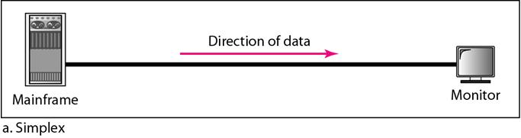
데이터 흐름
단방향 방식(simplex mode)
한쪽 방향으로만 통신이 가능
한 지국은 송신만, 다른 한 지국은 수신만 가능
예 : 자판, 모니터

Slide 8
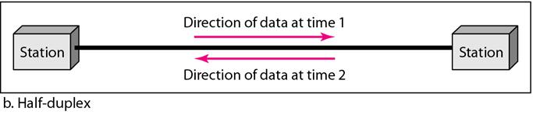
데이터 흐름
반이중 방식(half-duplex mode)
각 지국들은 송,수신이 가능
각 지국간 동시에 송신 불가
예 : 워키토키, 민간방송용 라디오(CB radio)

Slide 9
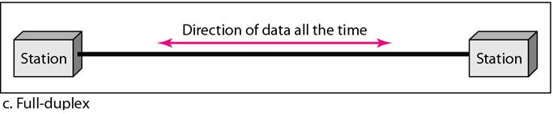
데이터 흐름
전이중 방식(full-duplex mode)
양쪽 지국간 동시에 송/수신이 가능
신호는 링크의 용량을 공유해서 양방향으로 전달
예 : 전화

Slide 10
1.2 네트워크
전송 매체 링크로 서로 연결된 장치(노드:node, 컴퓨터나 통신장치)의 모임
분산처리(distributed processing)에 사용
네트워크 평가기준
  성능(performance)
    전달시간(transmit time), 응답시간(response time), 처리율(troughput)과 지연(delay)
  신뢰성(reliability)
    고장의 빈도수, 고장난 후 링크를 복구하는데 소요되는 시간
  보안(security)
    불법적인 접속이나 바이러스로부터 보호

Slide 11
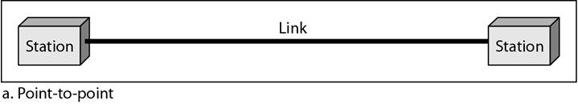
물리적 구조 : 연결 유형(Type of connection)
점-대-점 회선 구성(point-to-point line configuration)
  채널의 전체 용량은 두 기기간 전송을 위해서 사용
  케이블이나 전선, 또는 극초단파나 인공위성 연결을 통해 구성

Slide 12
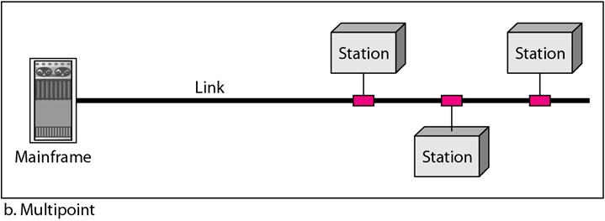
물리적 구조 : 연결 유형(Type of connection)
다중점 (multipoint, 멀티드롭(multidrop))
  3개 이상의 특정 기기가 하나의 링크를 공유하는 방식
  채널의 용량을 공간적으로 또는 시간적으로 공유

Slide 13

물리적 구조 : 접속 형태(Topology)
물리적 혹은 논리적인 네트워크 배치 방식

Slide 14

그물형(Mesh) 접속형태

Slide 15
그물형(Mesh) 접속형태
모든 장치는 다른 장치와 점대점 링크
n개의 장치를 서로 연결하기 위해 n(n-1)/2개의 채널이 요구
n-1 개의 입출력(I/O) 포트
장점
  원활한 자료 전송의 보장 – 점 대 점 전용 링크 제공
  높은 안정성
  비밀 유지와 보안
  결함 식별과 분리가 비교적 용이
단점
  케이블의 양과 요구되는 I/O 포트 수
  설치와 재구성의 어려움

Slide 16

스타형(star) 접속형태

Slide 17
스타형(star) 접속형태
허브(hub)라는 중앙제어장치(central controller)와 전용 점-대-점 링크 구성
각 장치간 직접적인 통신 불가
모든 전송은 제어 장치를 통해 전송
1개의 채널
1개의 I/O 포트가 요구
장점
  그물형 접속형태보다 적은 비용
  설치와 재구성이 용이
단점
  허브가 고장나면 전체 시스템 고장

Slide 18

버스형(bus) 접속형태

Slide 19
버스형(bus) 접속형태
다중점 형태
탭(tap)과 유도선(drop line)에 의해 버스에 연결
장점
  설치가 쉽다
  가장 적은 양의 케이블 사용
단점
  재구성이나 결함 분리의 어려움
  중추 케이블의 결함시 다수의 장치에 영향을 줌

Slide 20

링형(ring) 접속형태

Slide 21
링형(ring) 접속형태
자신의 양쪽에 위치한 장치와 전용 점-대-점 회선을 구성
각 장치는 중계기 포함
장점
  설치와 재구성이 쉽다
  신호는 항상 순환
  경보(일정 시간내 신호가 수신되지 않을시 위치를 경보) 사용
단점
  단방향의 경우 링의 결함시 전체 네트워크 마비
해결책
  이중 링 또는 결함 지점의 단절 스위치 사용을 통해 해결

Slide 22

혼합형(Hybrid) 접속형태

Slide 23
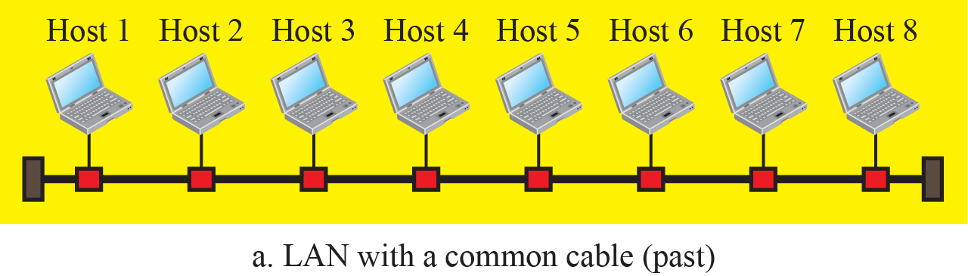
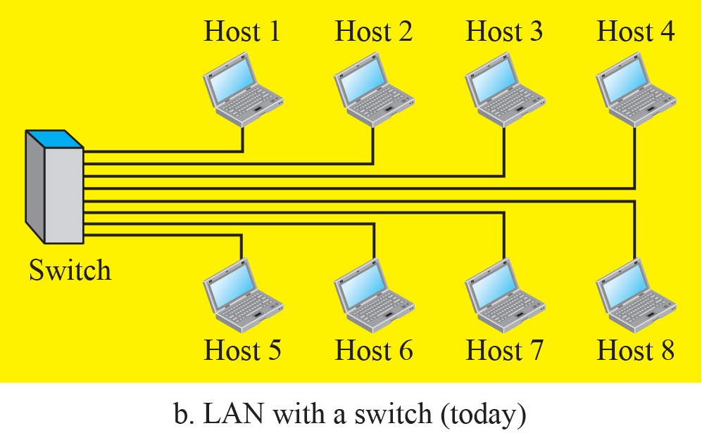
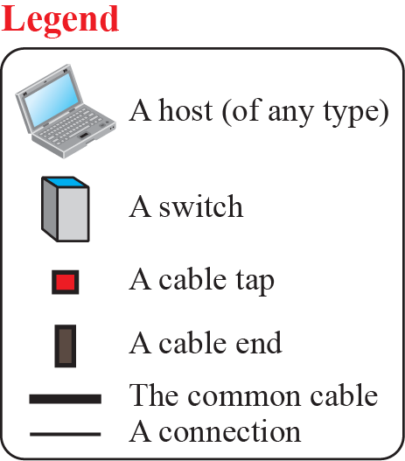
1.3 네트워크 유형
근거리 통신망(LAN)
  개인소유 또는 단일 사무실, 건물 혹은 학교 등에 있는
  장치들을 서로 연결하여 자원 공유를 목적으로 설계
  버스형, 링형, 스타형 사용

Slide 24
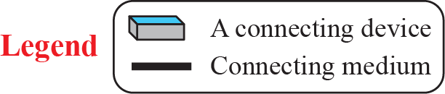
광역통신망(WAN)
국가, 대륙 또는 전세계를 포괄하는 광대역 영역에 데이터, 음성, 영상 및 비디오 정보의 장거리 전송 제공
거리 제한이 없음
통신회사가 임대를 목적으로 만들어 사용
a. 점-대-점(Point-to-Point) WAN

Slide 25
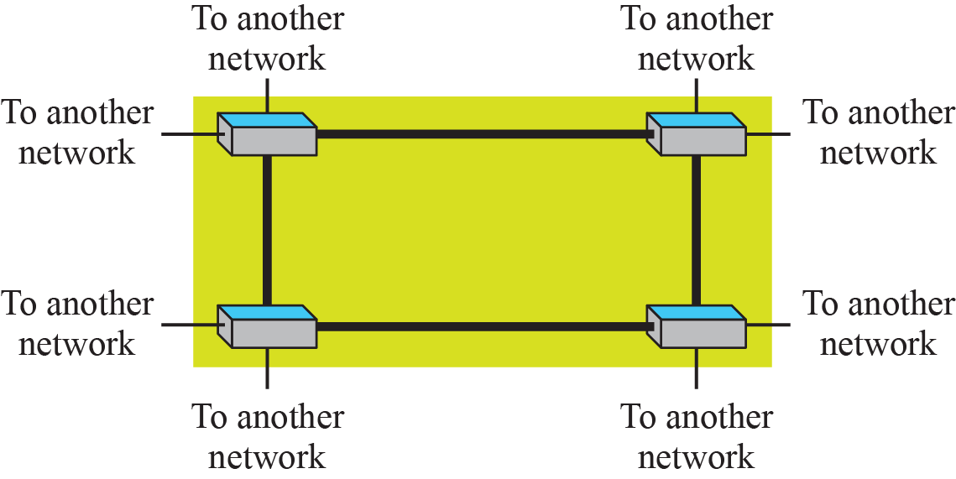
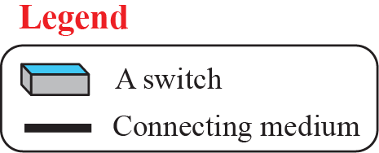
광역통신망(WAN)
b. 교환형 (switched) WAN

Slide 26
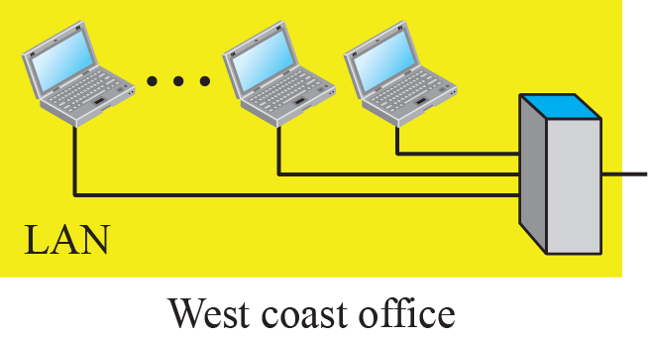
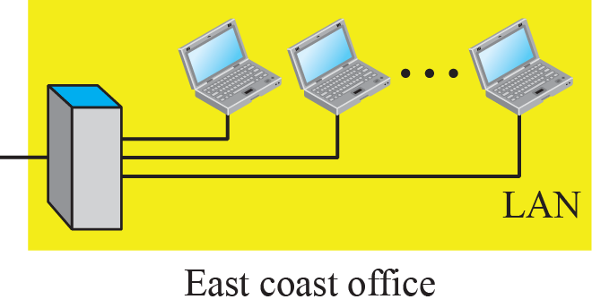
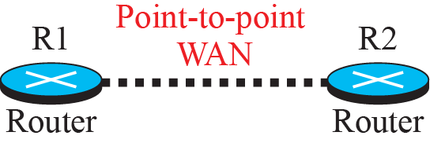
네트워크간 연결( internetwork)
두 개 이상의 네트워크가 서로 연결되어 있으면 “Internetwork” 또는” internet”
그림 1.11: 두 개의 LAN과 하나의 WAN으로 구성된 네트워크간 연결

Slide 27
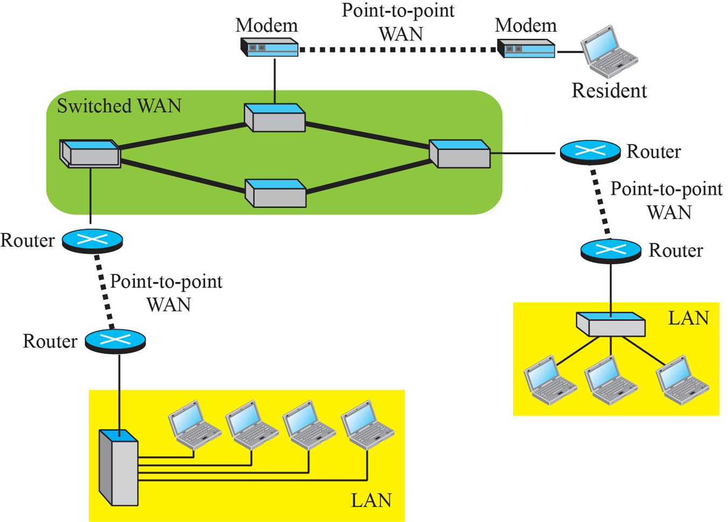
네트워크간 연결( internetwork)
그림 1.12: 4개의 WAN과 3개의 LAN으로 구성된 네트워크

Slide 28
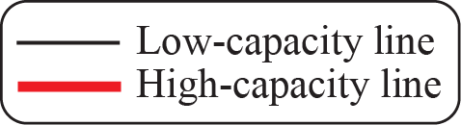
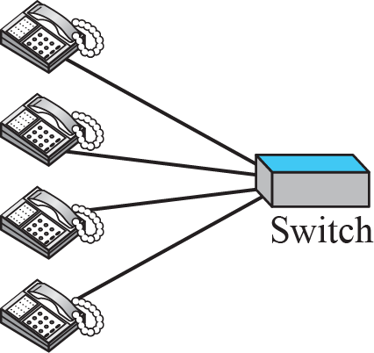
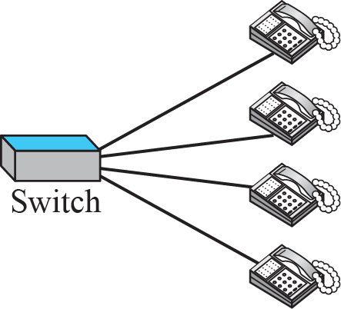
교환(switch)
회선교환망(circuit-switched network)
종단 시스템 간에 회선이라는 전용선 이용

Slide 29
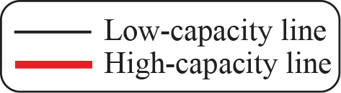
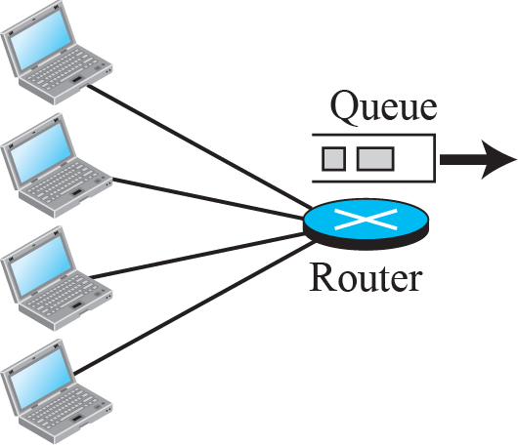
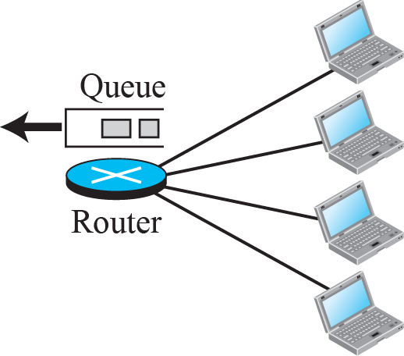
교환(switch)
패킷 교환망( packet-switched network)
종단 간 통신은 패킷이라는 데이터 블록에 의해 이루어짐

Slide 30
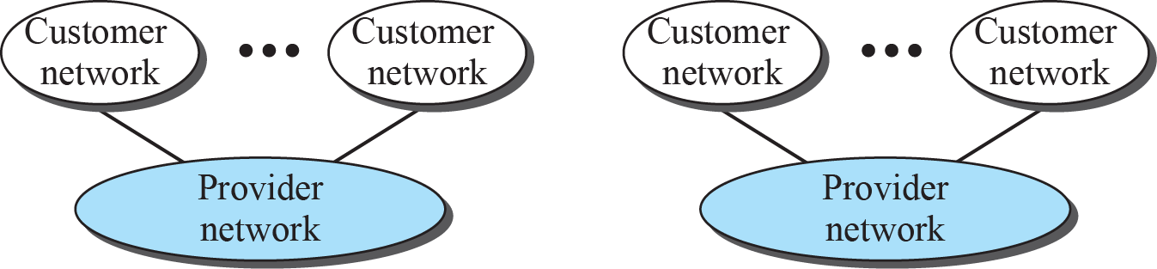
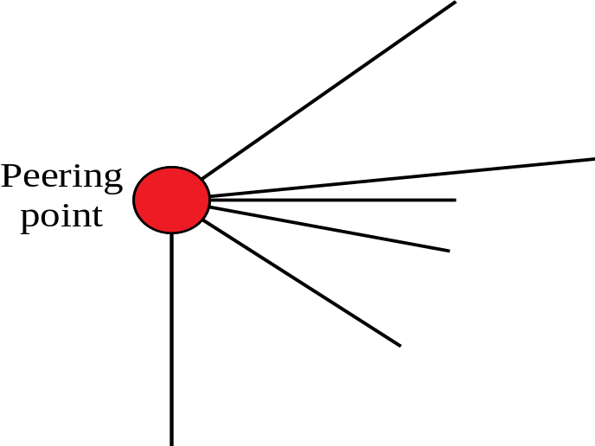
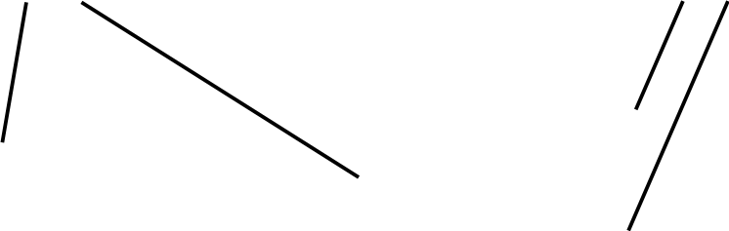
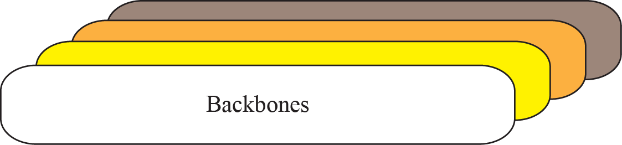
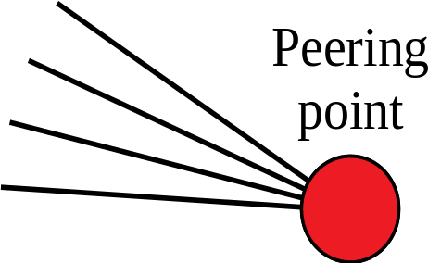
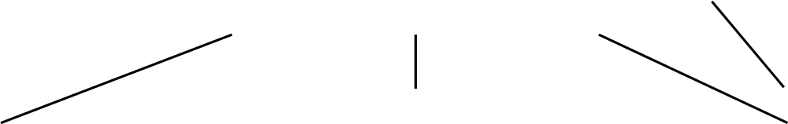
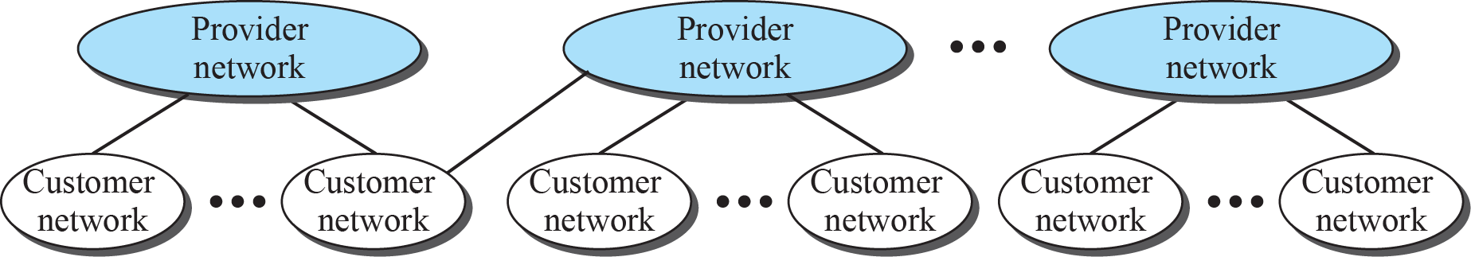
인터넷(Internet)
수 천 개의 상호 연결되어 있는 네트워크로 이루어짐

Slide 31
1.3.4 인터넷(Internet)
백본, 제공자 네트워크, 소비자 네트워크로 구성
백본은 Sprint, Verizon, AT&T, NTT 같은 통신사 소유
백본망은 대등점(peering point)이라는 교환시스템에 의해 연결
제공자 네트워크는 요금을 지불하고 백본 이용
소비자 네트워크는 인터넷 말단으로 인터넷에서 제공되는 서비스 이용
백본과 제공자 네트워크는 인터넷 서비스 제공자(Internet Service Provider, ISP) 라고 함
제공자 네트워크는 국가 또는 지구 인터넷 서비스 제공자(national 또는 regional ISP) 라고 함

Slide 32
1.4 인터넷 역사
초기 역사
1960년 이전 전신과 전화망
  패킷 교환망 탄생 – 1961년 MIT의 클라이녹에 의해 발표
ARPANET
  미국방성이 정보 공유를 위한 컴퓨터 연결 관심
  1967년 ARPA(Advanced Research Project Agency)는 ACM(Association for Computing Machinery)모임에서 각 호스트를 IMP(Interface Message Processor) 라는 특정 컴퓨터에 연결하고, IMP들을 서로 연결하는 ARPANET이란 아이디어 제안
  1969년 4개의 노드(UCLA, UCSB, SRI, UU)를 네트워크로 구성, NCP(Network Computer Protocol)라는 소프트웨어가 호스트간 통신 제공

Slide 33
인터넷 역사
인터넷의 탄생
  1972년 Vint Cerf와 Bob Kahn은 네트워크를 통하여 패킷을 전송하는 중계
  하드웨어 역할을 하는 게이트웨이(Gateway) 개발
TCP/IP
  1973년 종단-대-종단 패킷 전달을 위한 프로토콜 제안
  1977년 인터넷 시연(ARPANET, 패킷 라디오, 패킷 위성)
  네트워크간 연결 프로토콜을 TCP/IP로 부르기 시작
  1981년 UNIX 운영체제에 TCP/IP 포함 배포
  TCP/IP가 ARPANET의 공식적인 프로토콜이 됨

Slide 34
인터넷 역사
MILNET
  1983년 군사용 MILNET과 군사용이 아닌 ARPANET 분리
CSNET
  1981년 NSF(미국과학재단)의 지원에 의해 ARPANET에 접속할 수 없는 대학들에 의해 고안
  전산학과가 있는 미국 대학들을 중심으로 구성
NSFNET
  미국내에 산재된 5대의 슈퍼컴퓨터를 T1 라인(1.544Mbps) 으로 연결하는 백본(backbone) 으로 미 전역에 대한 연결 제공
ANSNET
  IBM, Merit, MCI가 ANS(Advanced Networked Service)라는 비영리기관을 통하여 구축한 고속 인터넷 백본 네트워크

Slide 35
인터넷 역사
오늘날의 인터넷
  월드 와이드 웹(WWW) – CERN 에 있는 팀 버너스리에 의해 개발
  멀티미디어 - voice over IP(telephony), video over IP(skype), view sharing(YouTube), television over IP 등과 같은 멀티미디어 응용
  P2P 네트워크

